Slide 1


Слайд 1
ГИСП
ДАННЫЕ как АКТИВ

Slide 2
Разработка цифрового помощника для проактивного взаимодействия с пользователями «Навигатора мер поддержки» государственной информационной системы промышленности (ГИСП)
2

Slide 3
Данные для вычисления мер поддержки
Регион
ОКВЭД
Отрасль промышленности
Мульти-Рейтинг для каждой Меры поддержки
Ключевые слова контекста – запланировано
3

Slide 4
Проблематика
отсутствие подробной статистики и витрин открытых данных;
нерелевантности параметров поиска;
отсутствия системы идентификации зарегистрированного и незарегистрированного пользователя;
отсутствия цифрового аналитического механизма, который на основе имеющихся данных мог бы предложить наиболее актуальные меры поддержки и провести их сравнительный анализ.
Результат создание инструмента проактивного поиска, благодаря которому ГИСП сможет, на основе имеющихся данных, предлагать актуальные для предприятия меры поддержки, тем самым повышая уровень удовлетворенности от использования системы.
4

Slide 5
Достоинства предложенного решения
автоматического поиска мер поддержки
Использование трёх ключевых показателей для Рейтинга
Быстрый старт нового пользователя в 2 простых шага
Масштабируемость решения – возможность дополнения новых источников данных
Для зарегистрированного – действий не требуется
5

Slide 6
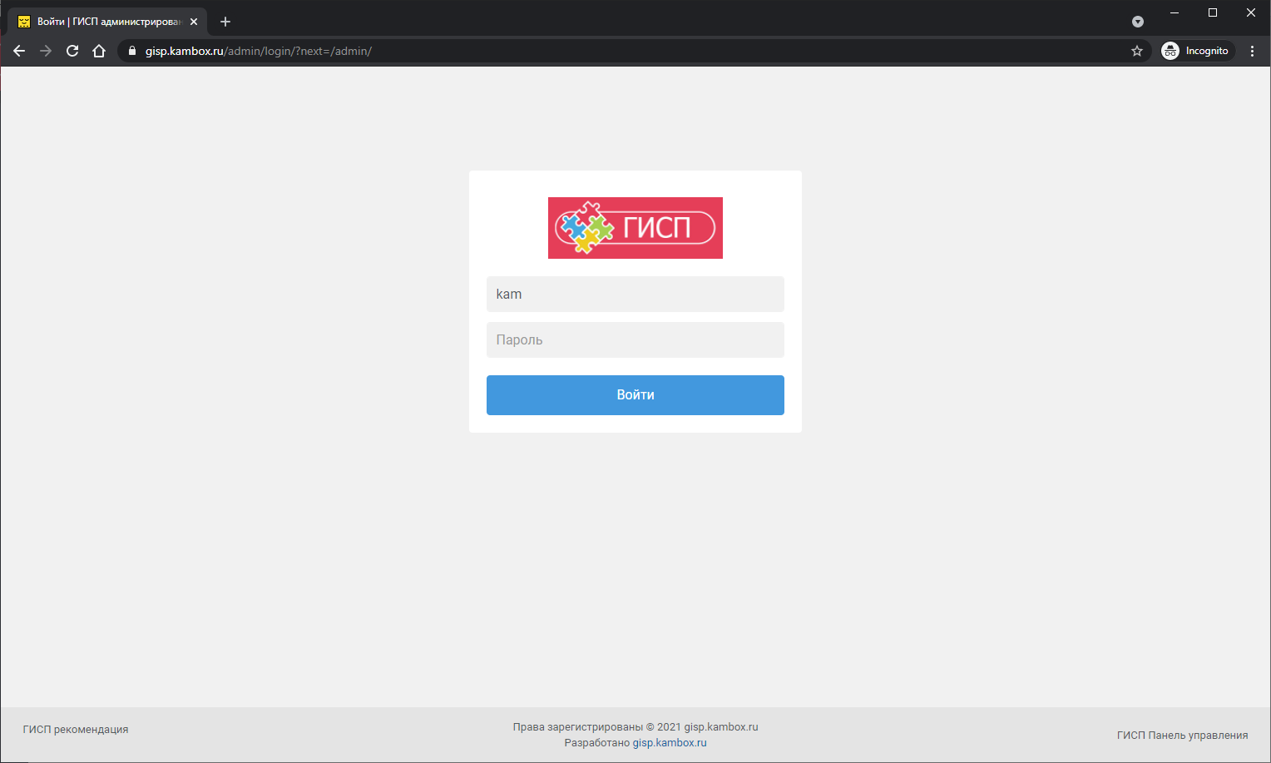
Скрин интерфейса прототипа
Авторизация пользователя
6

Slide 7
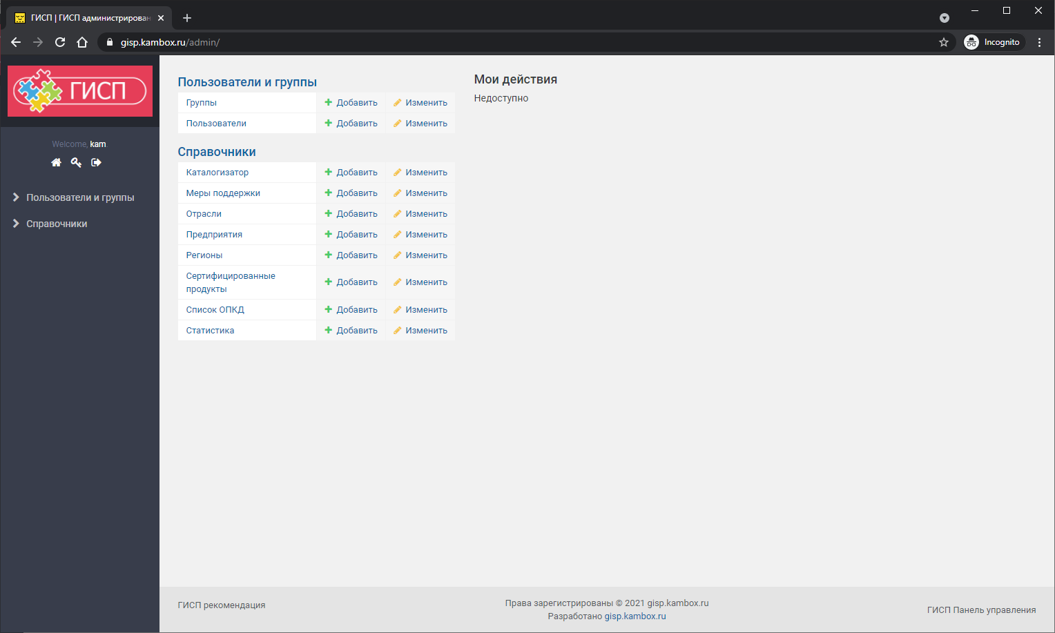
Скрин интерфейса прототипа
Главное меню управления данными
7

Slide 8
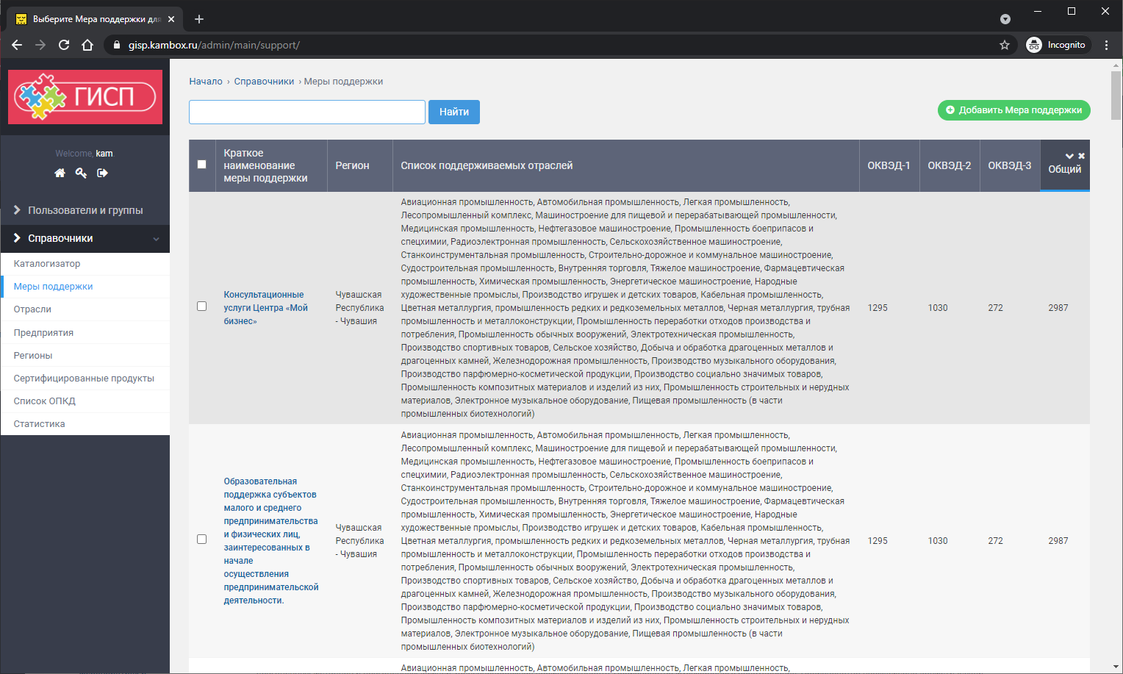
Скрин интерфейса поиска мер
8

Slide 9
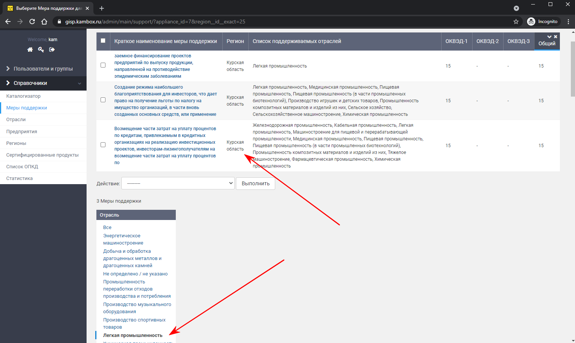
Примеры поиска «своих» мер
9

Slide 10
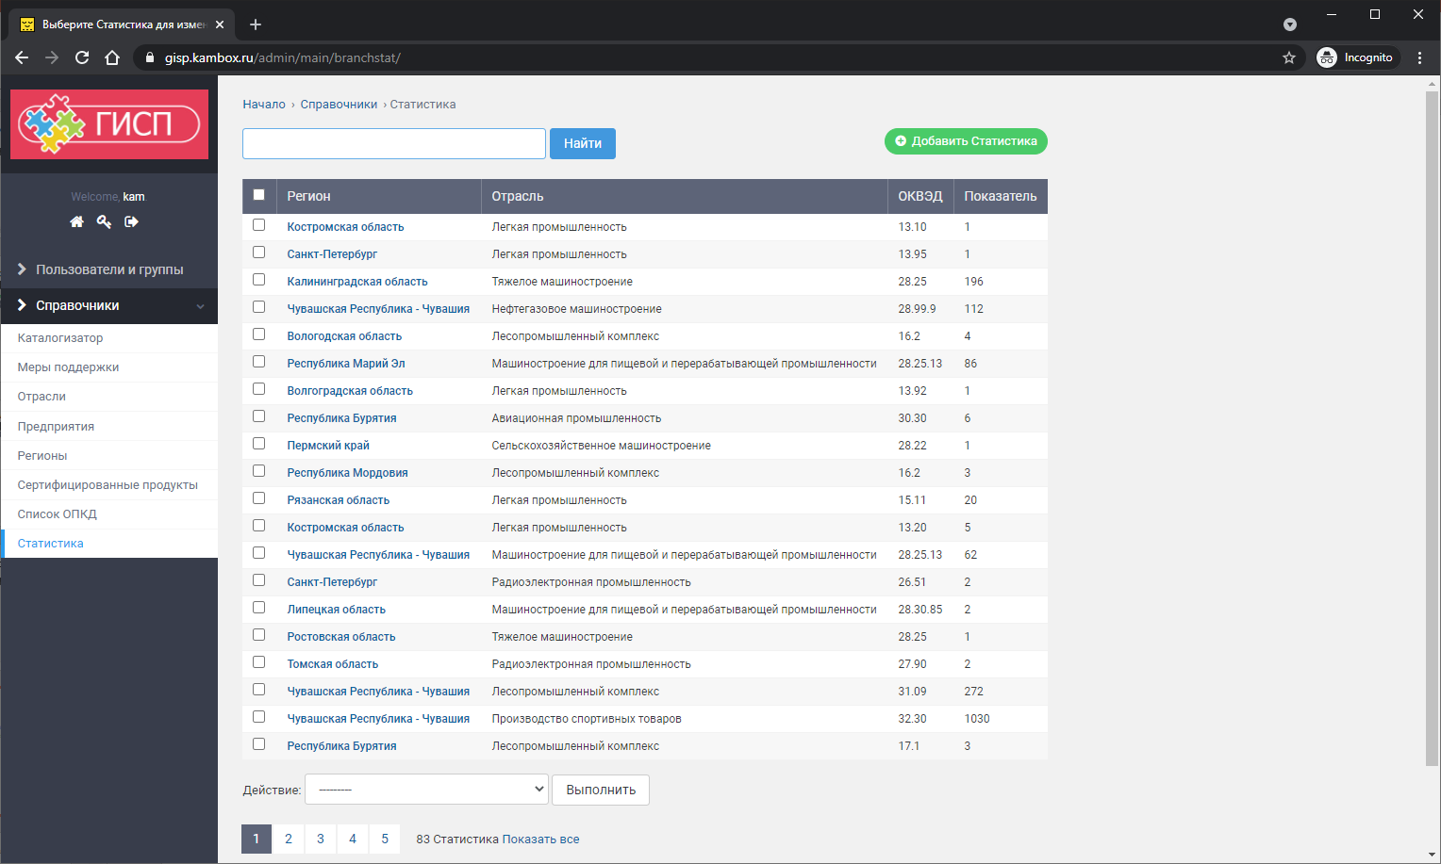
Статистика для вычисления Рейтинга
10

Slide 11
Вычисление Рейтинга
Формирование первичных фильтров
Регион
Отрасль
Заполнение промежуточных данных
ОКВЭД
ОКПД
Сбор статистики показателей
Ненулевой value в поле marks
Сопоставление через ОГРН
Вычисление Рейтинга
Привязка Рейтинга к Мерам поддержки
Три первых ОКВЭД
Суммарный показатель Рейтинга
Реализация алгоритма
11

Slide 12
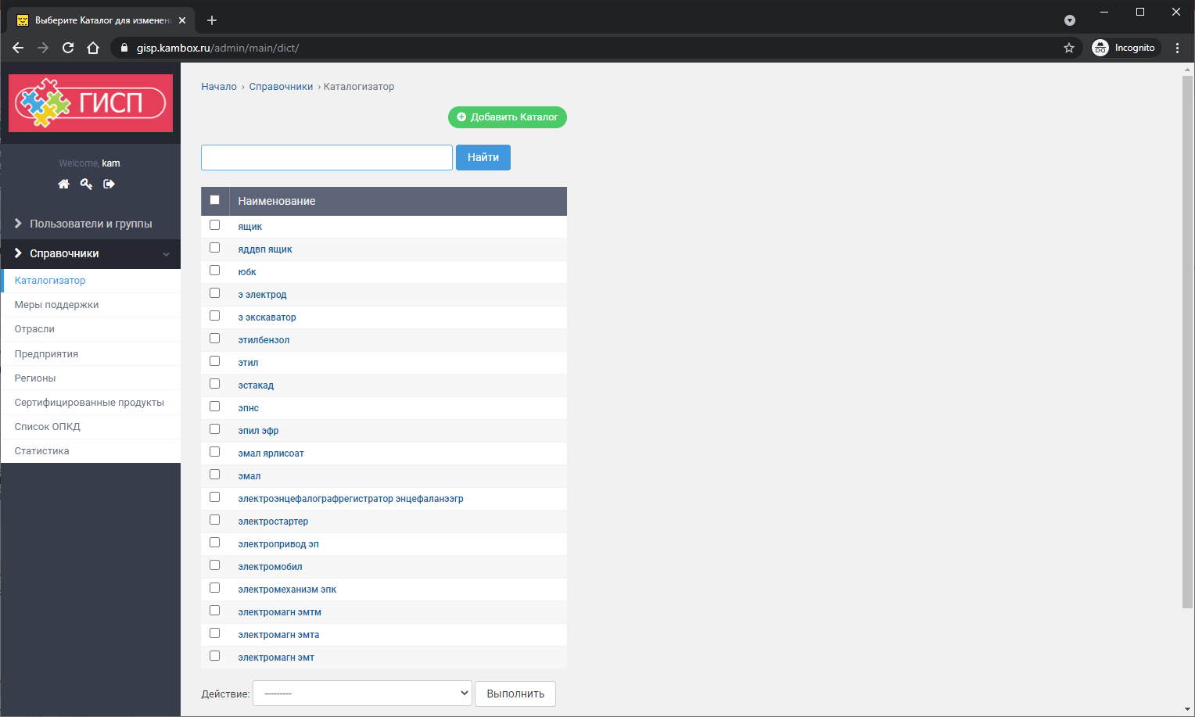
Автоматизированный рубрикатор
12

Slide 13
Ресурсы
Скринкаст https://youtu.be/C8KCVc9jLk0
Код на github https://github.com/ikamil/gisp/
Презентация https://github.com/ikamil/gisp/raw/main/PredictGisp.pptx
Прототип (логин kam, пароль kam12345) https://gisp.kambox.ru
13

Slide 14
Сроки и стоимость реализации
Прототип с наполнением датасета ML
План релиза
Отгрузка обновлённой версии каждую неделю
5-6 чел-месяцев
Обучение модели на признаках
Рабочая версия прототипа: 2-3 месяца
14

Slide 15
Жизненный цикл Продукта
Стадии Продукта по ГОСТ Р ИСО 9000-2015 Системы менеджмента качества.
Гипотеза или корректировка алгоритма
Вычисление подходящих мер поддержки
Анализ полученных данных
Предложение по внедрению мер поддержки
Корректировка алгоритма по обратной связи
15

Slide 16
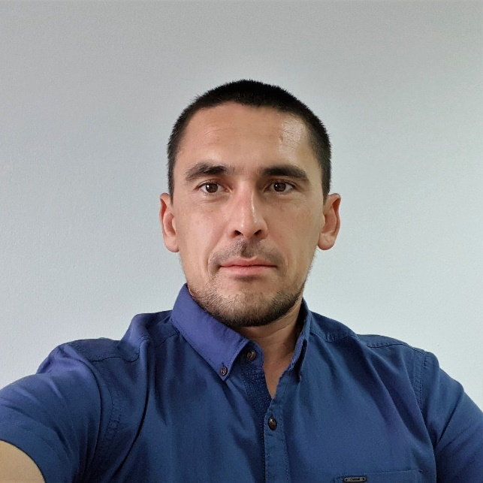

О команде:
Исламов Камиль Team Lead
Совков Сергей Проект менеджер. Аналитик
Разработка архитектуры СУБД. Научный руководитель проекта. Кандидат технических наук.
Опыт более 17 лет в разработке архитектуры высоконагруженных систем обработки данных на базе Oracle. 7 лет опыта разработки информационных распределённых систем обработки данных на базе PostgreSQL, Snowflake, Hive.
Разработка проектных решений и элементов бизнес-логики.
Опыт более 12 лет в работе управления строительными объектами. 17 лет опыта в строительной сфере. 9 лет в государственной службе надзора в строительной сфере
16

Slide 17


Слайд 11
СПАСИБО

